Slide 1


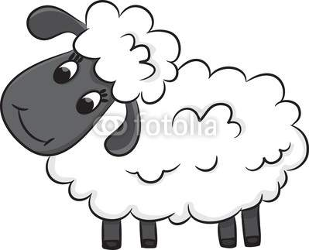

10.狼和小羊

Slide 2
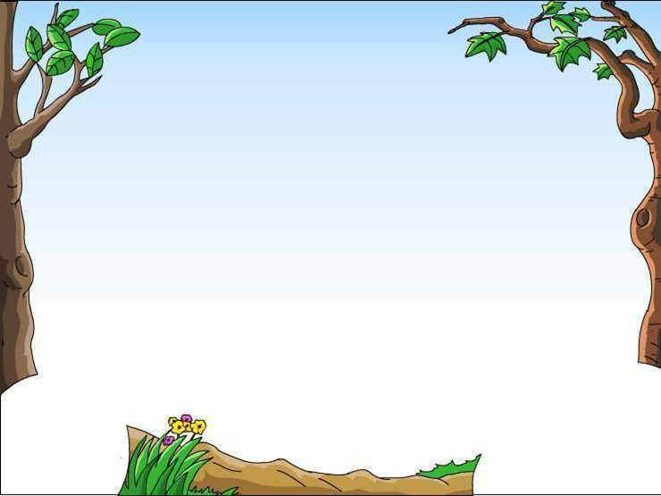
狼

Slide 3
读书提示：
1.标出自然段，圈出生字词。遇到不认识的字借助拼音朋友多读几遍。
2.读书时，做到不添字不漏字，把课文读通顺。

Slide 4
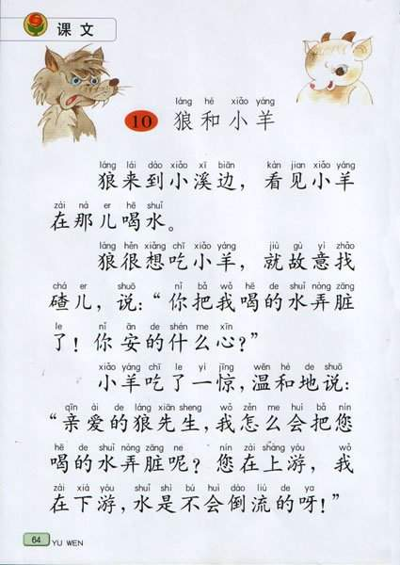
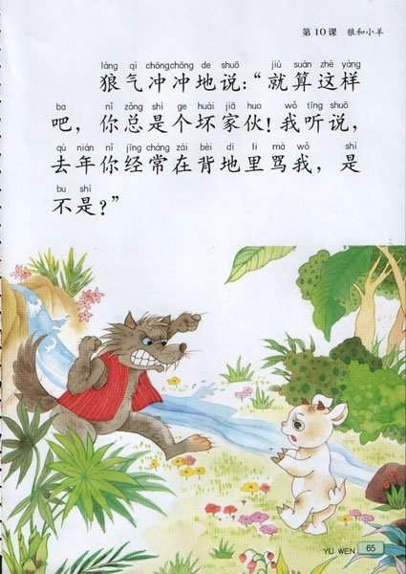
4.
1.
2.
3.

Slide 5
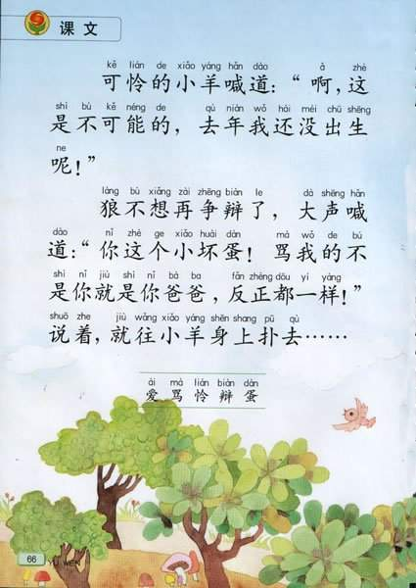
5.
6.

Slide 6
láng nòng zāng jīng wēn
狼 弄 脏 吃惊 温和
ài mà lián dàn
亲爱的 骂人 可怜 坏蛋
dàoliú jīng cháng zhēng biàn pū
倒流 经常 争辩 扑去
zhǎo chá er
找碴儿 故意 喊道

Slide 7
故意 喊道 吃惊
扑去 倒流 争辩 经常
坏蛋 亲爱的 可怜 骂人
弄脏 狼 温和 找碴儿

Slide 8
找碴儿

Slide 9
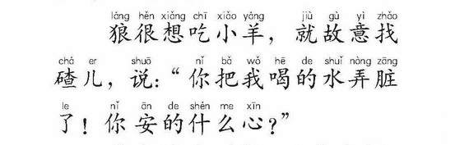
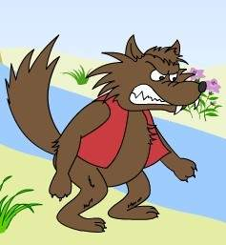

Slide 10
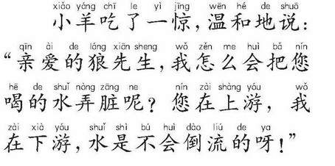
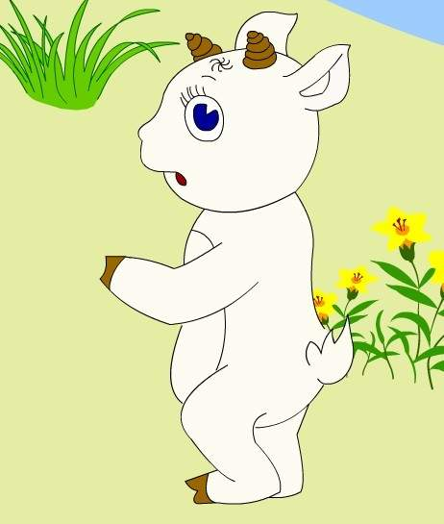


Slide 11
我怎么会把您喝的水弄脏呢？
我不会把您喝的水弄脏

Slide 12
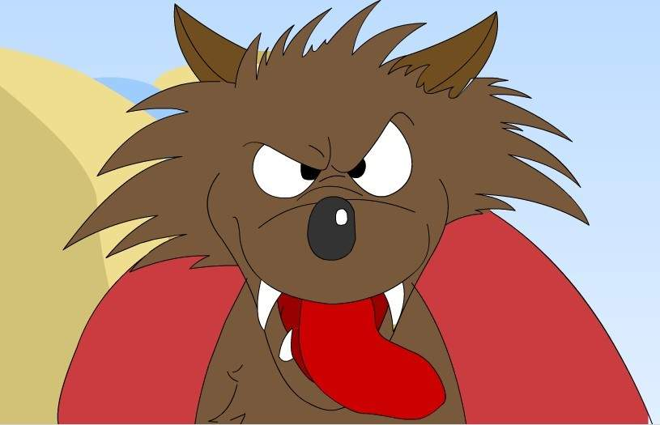
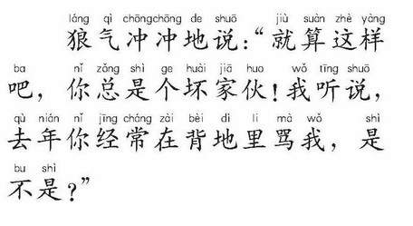

Slide 13

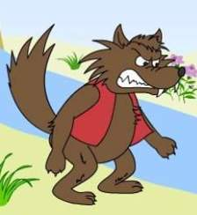
可怜的小羊喊道：“啊，这是不可能的，去年我还没出生呢！”
ǎ

Slide 14
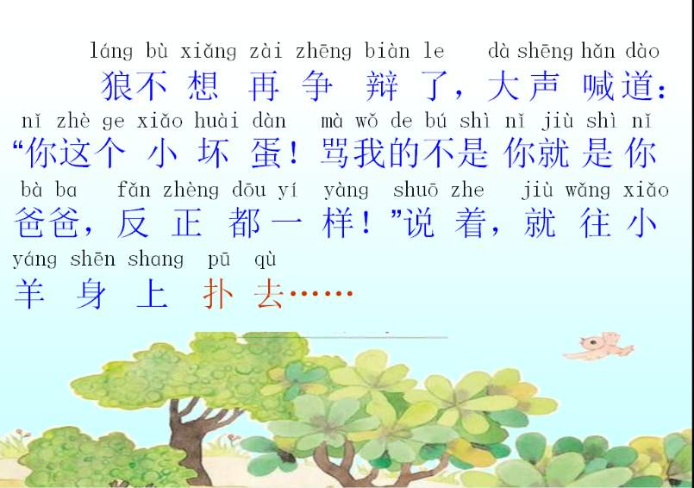
扑 去……

Slide 15
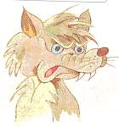
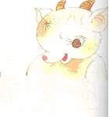
你这个小坏蛋！骂我的不是你就是你把爸爸，反正都一样！
你能用“不是……就是……”说一句话吗？

Slide 16
想一想
如果你是小羊，你会怎么做呢？课后请把你想到的，用几句话写下来，给我们的课文添上一个更加精彩的结尾！

Slide 17
惊

Slide 18
温

Slide 19
经

